Slide 1
Principio de Conservación de la Energía Mecánica
Estudiaremos ahora el principio de conservación de la energía, uno de los principios rectores de la física.
Mostraremos aquí que en el almacenamiento, conversión o transferencia de energía en sistemas mecánicos, la energía total permanece constante.
Comenzaremos con sistemas mecánicos sencillos sin fricción, en los que sólo desempeñan un papel las energías cinética y potencial.
Más adelante, incluiremos sistemas en los que intervienen la fricción y otras fuerzas disipativas.
Veremos también otras ampliaciones que permiten que otras clases de energía, incluyendo la térmica y la electromagnética, se incorporen a este mismo marco, haciendo del principio de la conservación de la energía una de las leyes de la física más ampliamente aplicables y generales
.

Slide 2
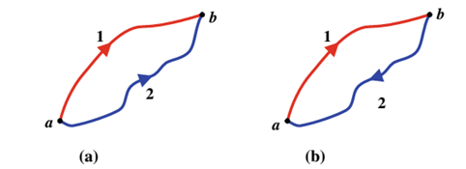
Fuerzas conservativas
Cuando el trabajo total realizado por una fuerza F que actúa sobre un objeto que se mueve sobre cualquier trayectoria cerrada es cero, se dice que la fuerza que actúa es conservativa. El trabajo no depende de la trayectoria tomada..
El trabajo realizado por una fuerza conservativa al moverse entre dos puntos es independiente del camino tomado; matemáticamente, depende solo de los puntos finales A y B, no de la ruta entre ellos
Figura 1 (a) Una fuerza conservativa que actúa sobre una partícula, puede seguir la trayectoria 1 o 2. (b) una fuerza actuando sobre una partícula en una trayectoria cerrada a lo largo de la trayectoria 1 y luego sigue la trayectoria 2 para regresar de nuevo a la posición a.

Slide 3
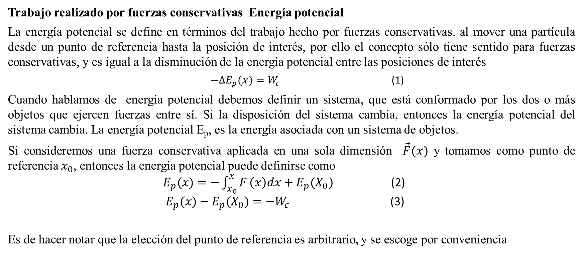
Trabajo realizado por fuerzas conservativas Energía potencial
La energía potencial se define en términos del trabajo hecho por fuerzas conservativas. al mover una partícula desde un punto de referencia hasta la posición de interés, por ello el concepto sólo tiene sentido para fuerzas conservativas, y es igual a la disminución de la energía potencial entre las posiciones de interés
${−∆E}_{p}(x)=W_{c}$ (1)
Cuando hablamos de energía potencial debemos definir un sistema, que está conformado por los dos o más objetos que ejercen fuerzas entre sí. Si la disposición del sistema cambia, entonces la energía potencial del sistema cambia. La energía potencial E_{p}, es la energía asociada con un sistema de objetos.
Si consideremos una fuerza conservativa aplicada en una sola dimensión $\vec{F}(x)$ y tomamos como punto de referencia $x_{0}$, entonces la energía potencial puede definirse como
$E_{p}(x)=−\int_{x_{0}}^{x}{F}\left(x\right)dx+E_{p}(X_{0})$ (2)
${ E}_{p}(x)−E_{p}(X_{0})=−W_{c}$ (3)
Es de hacer notar que la elección del punto de referencia es arbitrario, y se escoge por conveniencia

Slide 4
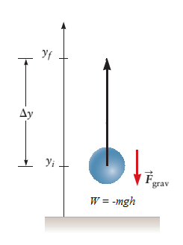
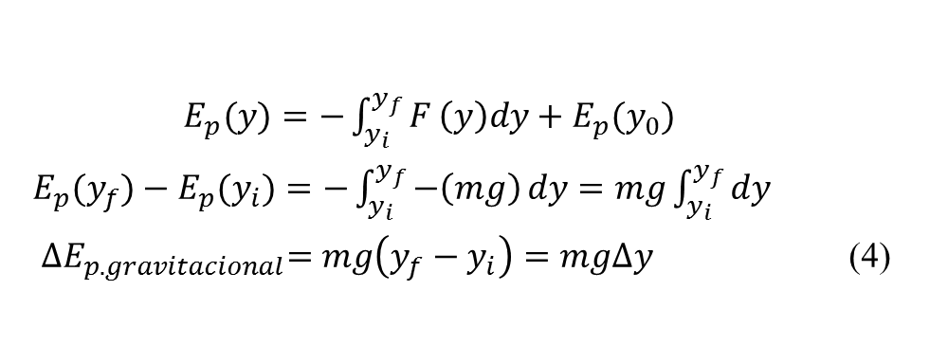
Fuerza gravitacional - Energía potencial Gravitacional
Consideremos una partícula de masa m, que se mueve a lo largo del eje de las y, desde y_{i} hasta y_{f}.
Para encontrar el cambio en energía potencial del sistema partícula – tierra, utilizamos la ecuación (2)
$E_{p}(y)=−\int_{y_{i}}^{y_{f}}{F}\left(y\right)dy+E_{p}(y_{0})$
$E_{p}(y_{f})−E_{p}(y_{i})=−\int_{y_{i}}^{y_{f}}{−\left(mg\right)}dy=mg\int_{y_{i}}^{y_{f}}{dy}$
${∆E}_{p.gravitacional}=mg\left(y_{f}−y_{i}\right)=mg∆y$ (4)

Slide 5
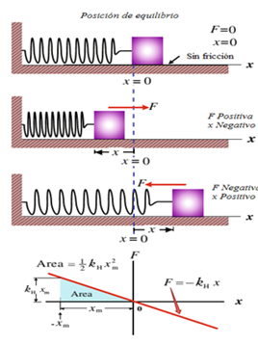
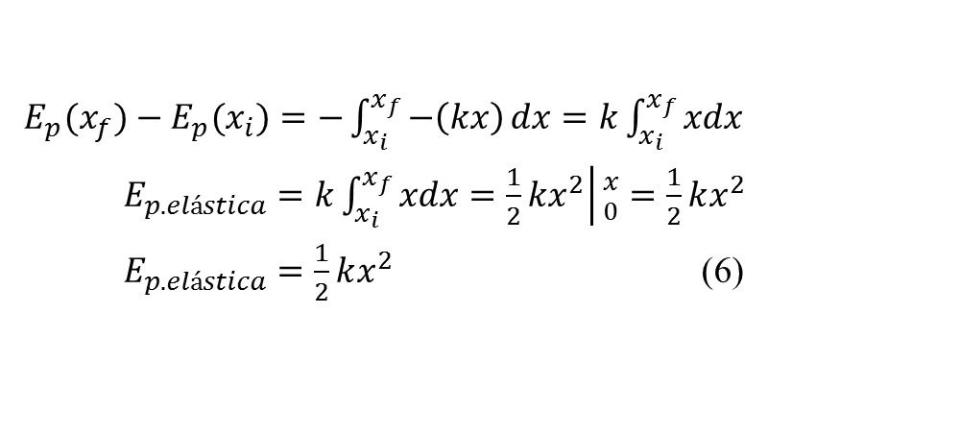
Fuerza elástica - Energía potencial Elástica
Consideremos el sistema bloque resorte de la figura, con el bloque moviéndose desde xi=0 hasta xf = x. utilizamos de nuevo la ecuación (2) pero ahora sustituyamos la fuerza que sabemos es F = - kx
$E_{p}(x_{f})−E_{p}(x_{i})=−\int_{x_{i}}^{x_{f}}{−\left(kx\right)}dx=k\int_{x_{i}}^{x_{f}}{xdx}$
$E_{p. elástica}=k\int_{x_{i}}^{x_{f}}{xdx}=\left.\frac{1}{2}kx^{2}\right|{x \atop 0}=\frac{1}{2}kx^{2}$
$E_{p. elástica}=\frac{1}{2}kx^{2}$ (6)

Slide 6
Principio de Conservación de la Energía Mecánica
Consideremos un sistema donde sólo fuerzas conservativas efectúan trabajo, es decir donde la energía se transforma de cinética a potencial, o viceversa. Nuestro sistema podría ser un objeto de masa m que oscila en el extremo de un resorte o que se mueve en el campo gravitacional terrestre.
De acuerdo con el principio trabajo-energía, el trabajo total efectuado sobre un objeto es igual al cambio de su en energía cinética:
$W_{total}=∆E_{c}$ (7)
Sabemos también que el trabajo hecho por una fuerza conservativa es igual a
${−∆E}_{p}(x)=W_{c}$ (8)
Combinando estas dos ecuaciones tenemos
${−∆E}_{p}={∆E}_{c}$ (9)
${∆E_{c}+∆E}_{p}(x)=0$ (10)
La suma de la energía cinética y la energía potencial de un sistema se conoce como el principio de Conservación de la Energía mecánica total.
“Si sólo fuerzas conservativas están efectuando trabajo, la energía mecánica total de un sistema ni aumenta ni disminuye en cualquier proceso. Permanece constante, es decir, se conserva”

Slide 7
Unidades de energía
Dado que el trabajo es igual al cambio de energía cinética, las unidades de energía son las mismas que las del trabajo. En SI, la unidad de energía es, por tanto, el joule, igual a 1 newton-metro.
Las unidades científicas incluyen el erg, utilizado en el sistema de unidades centímetro-gramo-segundo e igual al electrón-voltio, utilizado en física nuclear, atómica y molecular; y la caloría, utilizada en termodinámica y para describir las energías de reacciones químicas.
Las unidades inglesas incluyen el pie-libra y la unidad térmica británica (Btu); esta última se utiliza comúnmente en la ingeniería de sistemas de calefacción y refrigeración.

Slide 8
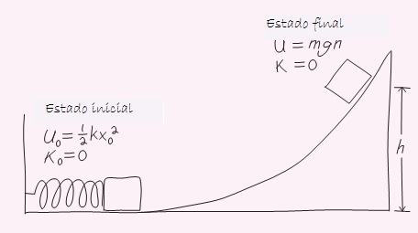
Ejercicio: El resorte de la figura tiene una constante k= 140 N/m. Un bloque de 50 g colocado contra el resorte, que está comprimido 11 cm. Cuando se suelta el bloque, ¿a qué altura de la pendiente se eleva? Desprecie la fricción.
Interpretación: En este problema hay cambios en la energía potencial tanto elástica como gravitacional. Dado que la fricción es insignificante, podemos aplicar la conservación de energía mecánica.
Identificamos el estado inicial como el bloque en reposo contra el resorte comprimido; el estado final es el bloque momentáneamente en reposo en su punto más alto en la pendiente

Slide 9
Desarrollo: Apliquemos el principio de conservación de la energía mecánica
${∆E_{c}+∆E}_{p}(x)=0$
$${Ec}_{f}−{Ec}_{i}+{Ep}_{f}−{Ep}_{i}=0$$
${Ec}_{f}+{Ep }_{f}={Ec}_{i}+{Ep}_{i}$ (1)
Evaluar: En ambos estados, inicial y final, el bloque está en reposo, por lo que la energía cinética es cero. En el estado inicial la energía potencial es la energía del resorte. $E_{p. elástica}=\frac{1}{2}kx^{2}$
No conocemos la energía potencial del estado final, pero sabemos que es energía gravitacional, ${∆E}_{p.gravitacional}=mgh.$
Usemos la ecuación (1) y resolvamos para h desconocida para obtener
$${Ec}_{f}+{Ep}_{f}={Ec}_{i}+{Ep}_{i}$$
$${Ep}_{f}={Ep}_{i}$$
$$mgh=\frac{1}{2}kx^{2}$$
$$h=\frac{kx^{2}}{2mg}=\frac{140 N/m∙11×{10}^{−2}}{2∙\left(50×{10}^{−3}\right)∙9,8 m/s}=1,7m$$

Slide 10
La ley de la conservación de la energía
Cuando en un sistema actúan fuerzas no conservativas, estas reducirán la energía mecánica. En este y en otros procesos naturales, la energía mecánica (suma de las energías cinética y potencial) no permanece constante sino que disminuye, pero no la energía total.
Así cuando tenemos tanto fuerzas conservativas como no conservativas, la expresión para el trabajo viene dado como
$W_{Total}=W_{c}+W_{nc}$ (11)
Sustituyendo en función a nuestros resultados anteriores tenemos que
$${∆E}_{c}=W_{c}+W_{nc}=−∆E_{p}+W_{nc}$$
${∆E}_{c}+∆E_{p}=W_{nc}$ (12)

Slide 11
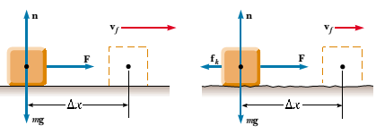
Veamos esto considerando el movimiento de un bloque sobre una superficie rugosa. Cuando el bloque se desplaza una distancia Δx, la fuerza de roce f_{r} hace trabajo sobre el bloque igual a,
$W_{nc}=−f_{r}∙∆x$ (13)
Así que la energía del bloque, que es nuestro sistema, no se conserva, disminuye y esa energía disipada se manifiesta en forma de calor, que es transferido al bloque y a la superficie

Slide 12
Si consideramos que nuestro sistema está constituido por el bloque y la superficie, tenemos un sistema aislado y la energía queda dentro de este, así que la energía se conserva.
Para encontrar analíticamente este principio de conservación, observamos la disminución ΔE como la cantidad total de energía transferida como energía térmica al bloque y al piso.
$∆E=∆E_{c}+∆E_{p}=W_{nc}=−f_{r}∙∆x$ (14)
Si ΔE_{int} representa el cambio en la energía térmica (que es una energía interna) del sistema que consiste en la transferencia de calor al bloque y el piso, entonces obtenemos
$∆E_{interna}=−∆E$
$∆E+∆E_{interna}=0$ (15)
Esta ecuación expresa el principio de conservación de la energía mecánica de un sistema aislado.

Slide 13
Si el sistema no está aislado y las fuerzas externas aplicadas transfieren energía hacia o desde el sistema, entonces el trabajo realizado en el sistema por fuerzas externas será
${W=∆E}_{Total}=∆E_{c}+∆E_{p}+∆E_{interna}$ (16)

